Slide 1
뇌를 자극하는 C# 4.0 프로그래밍
01. 프로그래밍을 시작합시다

Slide 2
01. 프로그래밍 언어의 역사 (1/7)
컴퓨터의 시작, 프로그래밍의 시작 (1/2)
에니악(ENIAC)
최초의 컴퓨터. 당시로써는 뛰어난 계산 능력을 갖고 있었지만, 이 기계가 갖고 있던 문제도 많았음.
뜨거운 진공관을 식히기 위해 거의 매일 반나절은 운영 중지
프로그램을 변경하려면 6,000개에 이르는 배선을 교체
에드박(EDVAC)
존 폰 노이만(John von Neuma7)의 손을 거쳐 개선된 구조와 향상된 신뢰성을 갖추게 됨
중앙 프로세서, 기억장치, 프로그램, 데이터로 이루어진 슈퍼 컴퓨터부터 스마트폰에 이르기까지 현존하는 모든 현대 컴퓨터의 조상

Slide 3
01. 프로그래밍 언어의 역사 (2/7)
컴퓨터의 시작, 프로그래밍의 시작 (2/2)
어셈블리 언어의 탄생
에드박 이후에도 컴퓨터의 발전은 한동안 하드웨어를 중심으로 이루어졌고, 프로그래밍 방식은 여전히 0과 1의 비트(Bit)로 구성되는 기계어를 조합하여 프로그램을 작성하는 수준에 머뭄
어셈블리어가 탄생함으로써 프로그래밍 생산성이 한결 개선됨. 어셈블리어는 복잡한 기계어 명령(예:“01001100 00001000 10000001 10010000”)을 사람이 이해할 수 있는 기호나 단어(예: “MOV”)로 바꿔 만든 프로그래밍 언어
어셈블리어는 컴파일(Compile) 과정을 거쳐 기계어로 변환

Slide 4
01. 프로그래밍 언어의 역사 (3/7)
포트란의 탄생
존 배커스(John Backus)
IBM에 입사하자마자 당시 개발이 한창 진행 중이던 일종의 어셈블리어 번역기인 스피드 코딩(Speed Coding) 프로젝트에 참여
1957년 스피드 코딩 프로젝트 경험을 기반으로 사람의 언어에 가까운 최초의 프로그래밍 언어, 포트란(Fortran) 언어와 컴파일러를 개발
5+1 계산하기
Data
var1 DWORD 1
var2 DWORD 5
.code
mov eax, var1
add eax, var2
a = 5 + 1
VS
어셈블리어
포트란

Slide 5
01. 프로그래밍 언어의 역사 (4/7)
초등학생도 프로그래밍을 할 수 있게 한 베이직
미국 다트머스 대학의 존 케머니(John Kemeny)와 토마스 커츠(Thomas Kurtz) 교수에 의해 베이직(BASIC: Begi7er’s All-Purpose Symbolic Instruction Code) 탄생
학생부터 청소부까지 누구라도 배워 사용할 수 있는 언어가 목표
사용하기 쉬웠기 때문에 수많은 컴퓨터 광들을 프로그래밍의 세계로 끌어들임.
마이크로소프트의 창업자인 빌게이츠와 폴 앨런도 초등학교 시절 베이직 언어로 프로그래밍에 입문
마이크로소프트의 첫 번째 제품도 베이직 인터프리터(BASIC Interpreter)

Slide 6
01. 프로그래밍 언어의 역사 (5/7)
유닉스의, 유닉스에 의한, 유닉스를 위한 C
1964년, MIT 공대와 AT&T의 벨 연구소, 그리고 GE는 멀틱스(Multics) 운영체제의 개발 시작
GE의 메인 프레임 컴퓨터를 위한 운영체제로써 획기적인 성능과 기능을 목표하고 우수한 연구진과 막대한 자금을 투입했지만 실패
멀틱스 프로젝트는 실패했지만 이 프로젝트에서 경험을 쌓은 벨 연구소의 데니스 리치와 켄 톰슨이 회사로 돌아와 유닉스(UNIX)를 개발.
유닉스는 최초에 어셈블리로 작성되었으나 다시 C로 작성됨
AT&T 벨 연구소는 유닉스와 C를 소스코드와 대학과 연구기관, 기업에 판매. 각 기관은 유닉스와 C를 자신이 보유하고 있는 컴퓨터에 이식함으로써 유닉스의 급속한 보급이 이루어짐.
C 프로그래머의 수가 급격하게 늘어남

Slide 7
01. 프로그래밍 언어의 역사 (6/7)
C+1 == C++
AT&T 벨 연구소(C와 출신이 같습니다)의 비아네 스트러우스트롭(Bjarne Stroustrup) 교수가 객체 지향 프로그래밍이 가능하도록 C를 개선한 프로그래밍 언어
++는 C 언어에서 사용되는 자기 자신을 1만큼 증가시키는 연산자. C++라는 이름은 C를 향상시킨 프로그래밍 언어라는 뜻에서 붙여진 이름
기존의 C 코드를 그대로 사용할 수 있는데다 객체지향프로그래밍의 생산성을 덤으로 얻을 수 있었기 때문에 많은 프로그래머들에게 받아들여짐
포토샵, MS 윈도우, MS 오피스, 스타 크래프트 등 수많은 상용 소프트웨어들이 이 언어로 작성됨.

Slide 8
01. 프로그래밍 언어의 역사 (7/7)
더 나은 세상을 위한 C#
마이크로소프트가 1990년대 말 .NET 전략을 발표하면서 함께 공개된 언어. .NET 프레임워크의 방대하면서도 강력한 기능을 최대의 효율로 사용 가능하게 하는 언어임
++ 밑에 ++를 더 붙이면 #. C#이라는 이름은 C++를 계승한다는 의미로 붙여졌음.
그러나 C#은 C/C++과는 여러 가지 차이가 존재
C와 C++는 AT&T에서 개발 vs C#은 마이크로소프트에서 개발
C 코드는 C++에서 컴파일 가능 vs C/C++ 코드는 C#에서 컴파일 불가능
.NET 프레임워크는 C++로도 활용할 수 있지만, C#을 활용하면 효율과 생산성이 더 증가(십자나사를 일자드라이버보다 십자드라이버로 조이는 것이 더 편한것과 같은 원리).
.NET 비전은 실패했지만 C#과 .NET 프레임워크는 10년간 괄목할만한 진화를 거듭하여 4.0 버전에 이름. 현존하는 가장 강력한 언어와 플랫폼이 되었음.

Slide 9
02. 비주얼 C# 익스프레스 설치하기 (1/6)
1. http://www.microsoft.com/express/Downloads 페이지에 접속
[Visual C# 2010 Express] 링크를 클릭
“Select language…”가 나타나면 [Korean]을 선택

Slide 10
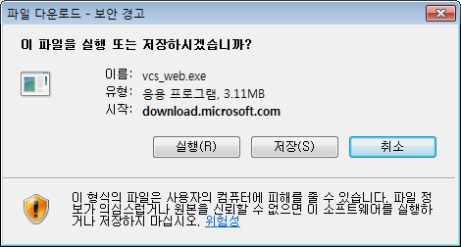
02. 비주얼 C# 익스프레스 설치하기 (2/6)
2. 파일 다운로드 경고창이 나타나면 <실행> 버튼 클릭

Slide 11
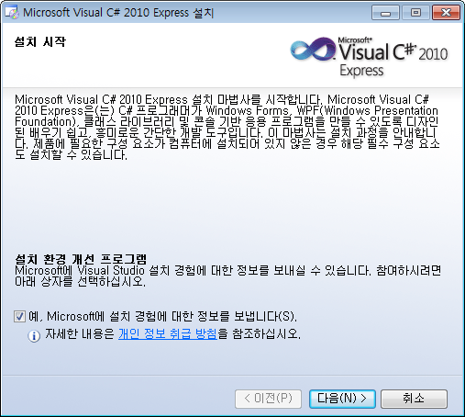
02. 비주얼 C# 익스프레스 설치하기 (3/6)
3. 설치 프로그램이 다음과 같이 안내 메시지를 띄우면 <다음> 버튼을 클릭. 이 때 표시되는 사용 약관을 읽어 보고 프로그램 설치를 계속하려면 ‘동의함’을 선택한 후 <다음> 버튼을 클릭.

Slide 12
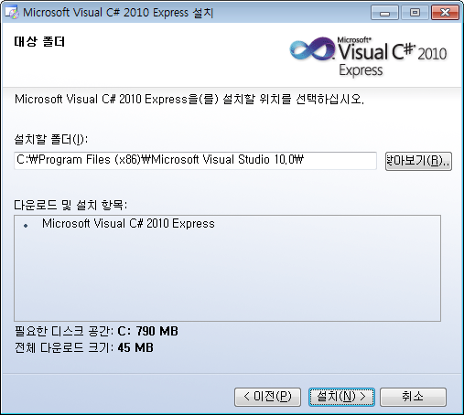
02. 비주얼 C# 익스프레스 설치하기 (4/6)
4. 설치 프로그램이 설치 폴더의 위치를 물어볼 때 특이 사항이 없다면 프로그램이 권하는 위치를 그대로 놓아 둔 채 <설치> 버튼을 클릭

Slide 13
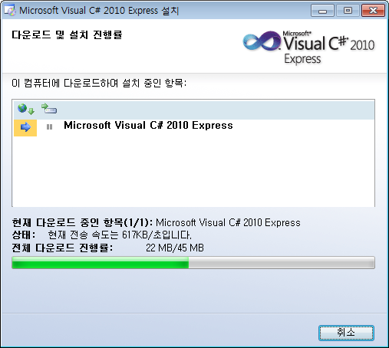
02. 비주얼 C# 익스프레스 설치하기 (5/6)
5. 설치 프로그램이 비주얼 C# 익스프레스 설치 진행

Slide 14
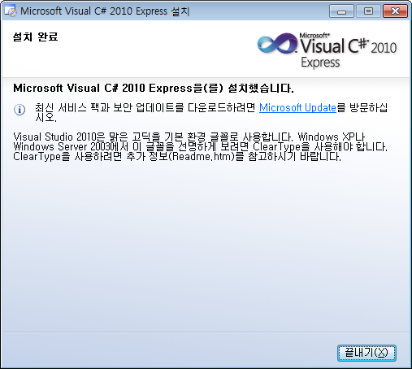
02. 비주얼 C# 익스프레스 설치하기 (6/6)
6. 설치가 완료되면 설치 프로그램이 아래의 메시지를 출력. [끝내기] 버튼을 클릭하여 설치를 마무리.

